Slide 1

Data-driven Business prorail reparatietijd inschatten Gemaakt door koen van heertum, guy veenhof, ruben van Raaij
- Opdrachtomschrijving
- Doelstelling
- Werkwijze
- Modelkeuze
- applicatie
-Validatieset demo

Slide 2


opdrachtomschrijving
Spoorwegnet problemen:
Vertraging
Omrijden
Bussen
Extra kosten
Notes:
Tijdens het project Data-driven business richten we ons op problemen in het spoorwegnet. Problemen op en rondom het spoor zijn onvermijdelijk. Het gevolg van deze problemen is dat delen van het spoorwegnet niet toegankelijk zijn voor treinen waardoor reizigers moeten wachten, moeten omrijden of bussen ingezet moeten worden. Dit zorgt voor frustratie onder reizigers en extra kosten die gemaakt moeten worden.

Slide 3
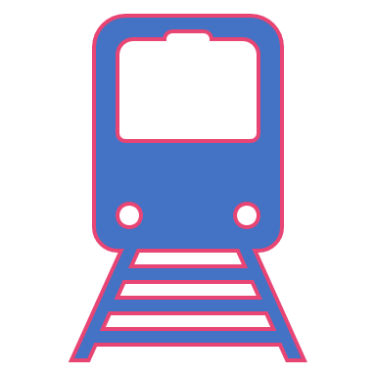
doelstelling
Hervatting van treinverkeer
Betere voorspelling dan aannemer
Dienstregeling sneller hervatten
Visualisatie in overzichtelijke applicatie
Notes:
De doelstelling van het project is om de planners te helpen om de hervatting van het treinverkeer te organiseren. In de praktijk blijkt dat de voorspellingen van de monteurs vaak te pessimistisch zijn. De vraag van ProRail en de planners van de NS is of op basis van de data een betere voorspelling te maken is waardoor de dienstregeling sneller hervat kan worden. De voorspellingen moeten getoond worden in een dashboard waar relevante informatie over de voorspelling, zoals de betrouwbaarheid, getoond wordt.

Slide 4


werkwijze
Data cleaning
Artificial Intelligence
Applicatie

Slide 5

Modelkeuze
Baseline Model
Lineare Regressie
Decision Tree Classifier
Decision Tree Regressie
Random Forest Classifier
Random Forest Regressie

Slide 6

Applicatie
Meldingsnummer
Oorzaakcode
Prioriteit
Geschatte Reparatietijd

Slide 7
Validatieset demo
3 meldingen
Geen tijd informatie
Input en output tests
Klopt het?
Waarom?

Slide 8

Thank You!
Kritiek, advies en complimenten zijn altijd welkom

